Slide 1

Makroökonomie
Wilhelmshaven
Diese Vorlesung wird in Bild
und Ton des
Dozenten
mitgeschnitten
und anschließend online zur
Verfügung gestellt
Prof. Dr. Bernhard Köster
Jade-Hochschule Wilhelmshaven
http://www.bernhardkoester.de/vorlesungen/inhalt.html

Slide 2









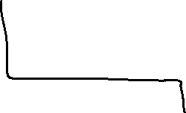



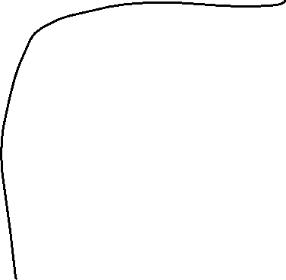














Slide 3



























Slide 4
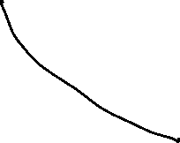






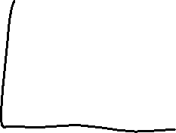
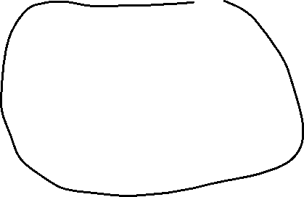

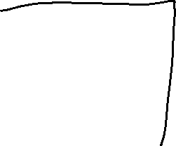


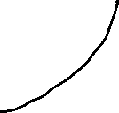
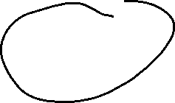

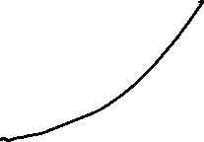




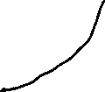



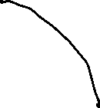
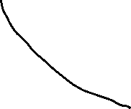

Slide 5
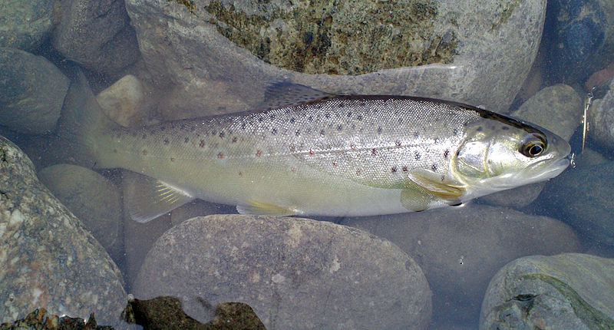
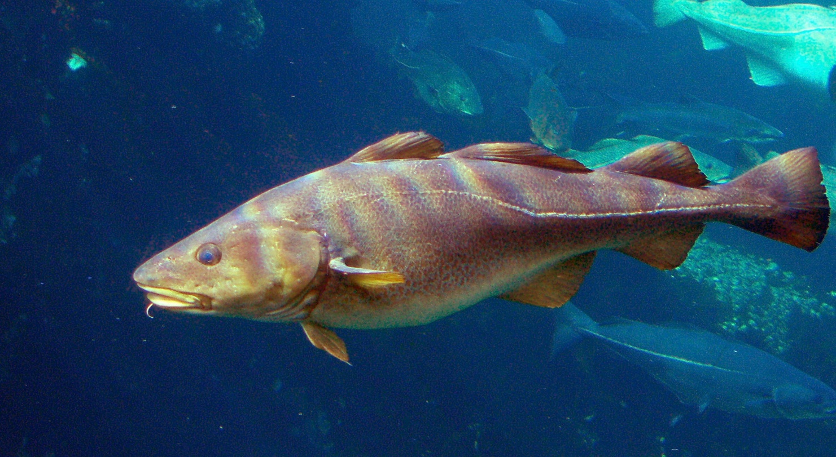
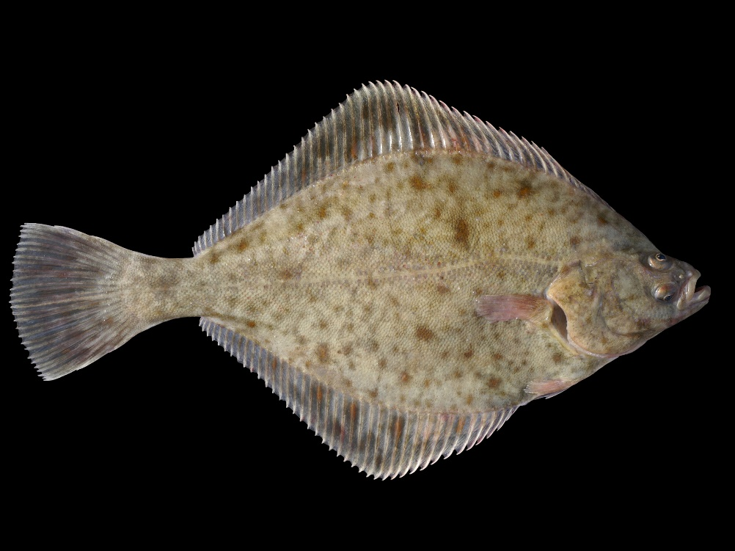





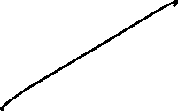






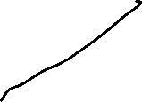
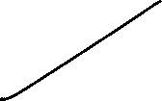
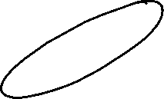



Apple2000, Salmo trutta fario-1, CC BY-SA 3.0
Hans-Petter Fjeld,
Gadus morhua Cod-2b-Atlanterhavsparken-Norway, CC BY-SA 2.5
© Hans Hillewaert, Platichthys flesus 1, CC BY-SA 4.0
Notes:
5

